Slide 1
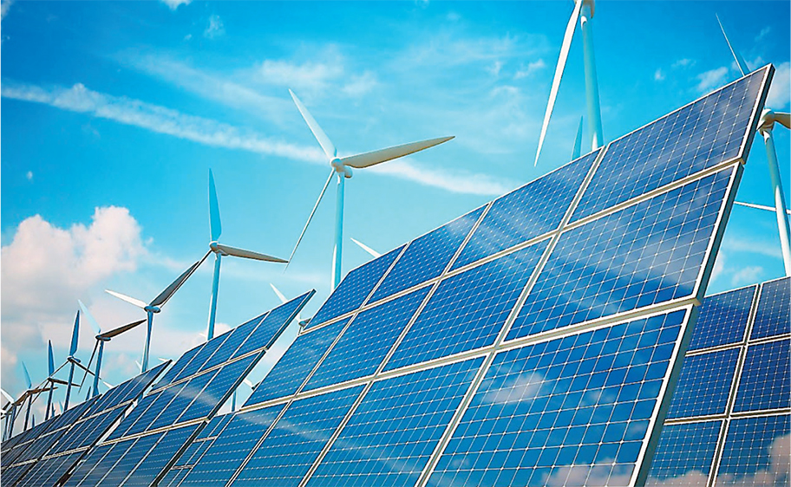

ENERGETIKA FAKULTETI
ISSIQLIK ENERGETIKASI KAFEDRASI
SOHAGA KIRISH (ISSIQLIK ENERGETIKASI) FANI

Slide 2




Ma’ruza 6. Energiya ishlab chiqarish va uning turlari.
Reja:
1. Energiya tushunchasi, energiya turlari.
2. Energiyani qo’llash, uni boshqa tuga o’zgartirish.
3. Issiqlik va elektr energiya ishlab chiqarish.

Slide 3
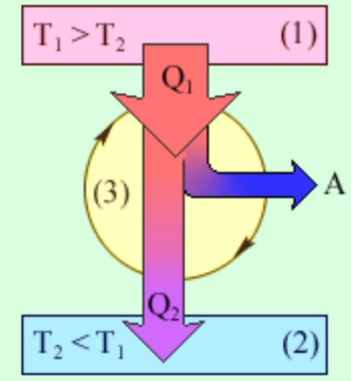
Issiqlik mashinasi ishini grafik ko’rinishi

Slide 4
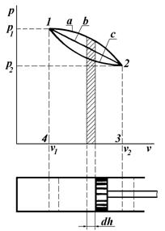
p-v diagrammani grafik ko’rinishi

Slide 5
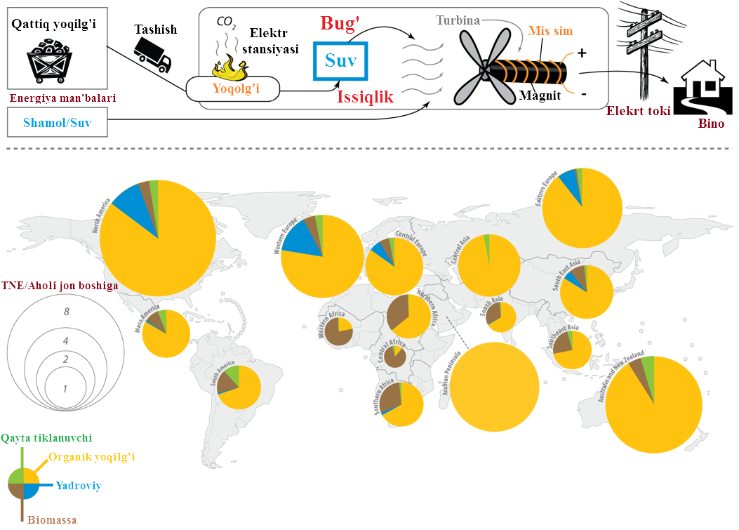
Aholi jon boshiga to’g’ri keladigan energiya va uni hosil qiladigan zahiralar

Slide 6
Dunyoning ba’zi mamlakatlarida elektr energiya ishlab chiqarish (mlrd. kVt/sоat).
Mamlakatlar | Yillar
 | 1990 | 1995 | 2000 | 2005 | 2010
1 | 2 | 3 | 4 | 5 | 6
Kanada | 482 | 560 | 595 | 635 | 693
AQSH | 3197 | 3280 | 3572 | 3867 | 4112
Avstriya | 50 | 52 | 57 | 62 | 69
Belgiya | 70 | 74 | 76 | 81 | 87
Daniya | 25 | 35 | 41 | 43 | 41
Finlandiya | 54 | 67 | 80 | 86 | 94
Fransiya | 420 | 474 | 526 | 528 | 552
Germaniya | 549 | 510 | 534 | 550 | 573
Chexiya | 62 | 57 | 63 | 65 | 66
Vengrya | 28 | 34 | 37 | 41 | 45
Pоlsha | 136 | 142 | 165 | 187 | 214
Ruminiya | 63 | 66 | 81 | 97 | 125
Rоssiya | 1082 | 940 | 1050 | 1160 | 1210
Ukraina | 298 | 193 | 208 | 240 | 265
Islandiya | 4 | 4 | 4 | 5 | 5
Isrоil | 20 | 26 | 35 | 46 | 56
Shveysariya | 55 | 58 | 61 | 62 | 63
Turkiya | 57 | 88 | 139 | 207 | 307
O’zbekistоn | 49 | 47 | 47 | 50 | 51

Slide 7
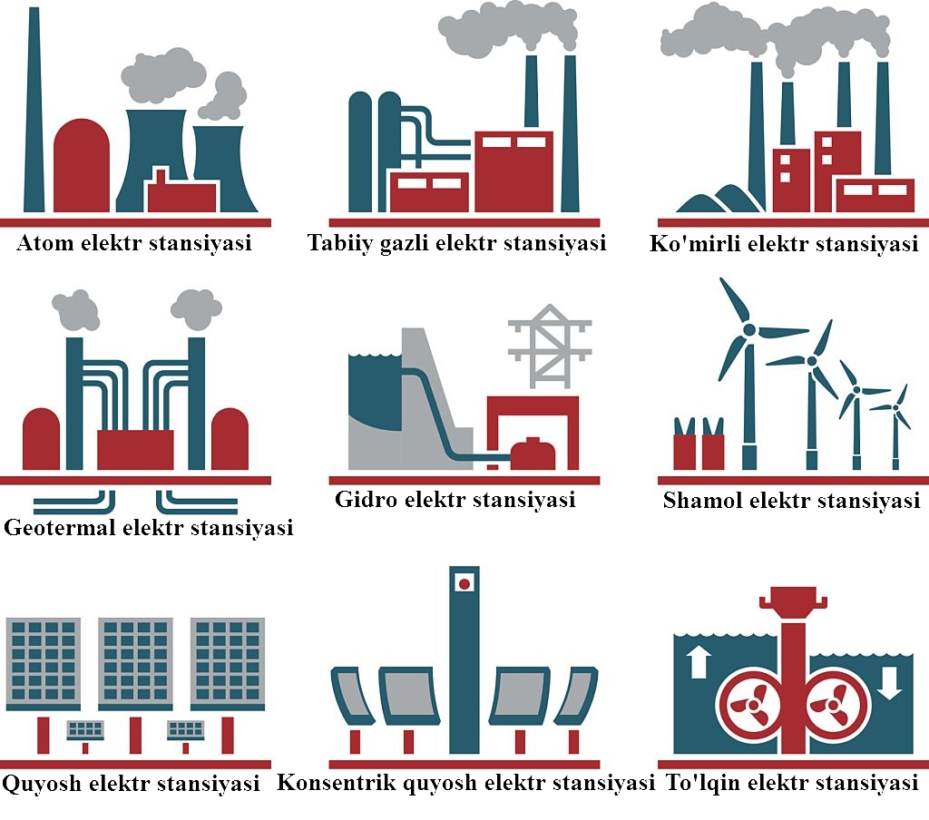

Slide 8
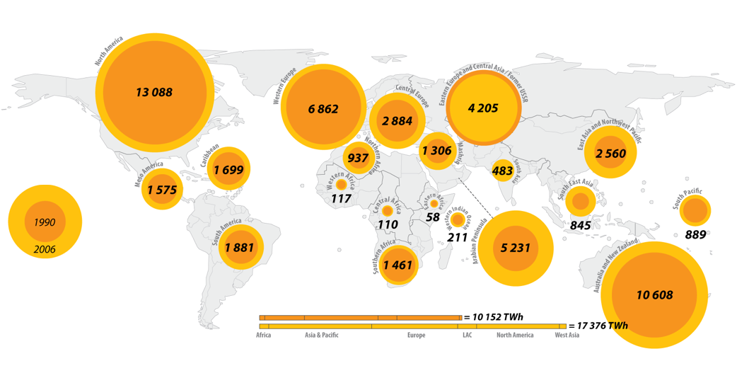
Aholi jon boshiga iste’mol qilinadigan elektr energiyasi (kVt*soat)

Slide 9
E’TIBORINGIZ UCHUN RAXMAT!
01
10
11
00
10
01
00
01
10
11
01
11
01
01
00
10
11
01
10
11
01
00
01
01
00
01
10
11
01
11
01
01
00
10
11
01
10
11
01
00
00
01
01
11
01
01
00
10
11
01
01
00
10
01
11
01
10
11
00
10
01
00
01
10
11
01
11
01
01
00
01
10
11
01
11
01
01
00
10
11
01
10
11
01
00
10
01
11
01
01
10
11
00
10
01
00
01
10
11
01
11
01
10
11
01
10
11
01
00
10
01
11
01
11
10
11
00
10
01
00
01
10
11
01
11
01
01
00
10
01
10
11
00
10
01
00
01
10
11
01
11
01
01
00
10
11
01
01
10
11
00
10
01
00
01
10
11
01
11
01
01
00
10
11
01
10
11
01
00
10
01
11
11
00
10
01
00
01
10
11
01
11
01
01
00
10
11
01
10
01
10
11
00
10
01
00
01
10
11
01
11
01
01
00
00
10
01
00
01
10
11
01
11
01
01
00
10
11
01
10
11
01
00
10
01
11
01
01
10
11
00
10
01
00
01
10
11
01
11
01
01
00
10
11
01
10
11
01
10
11
00
10
01
00
01
10
00
00
10
11
01
10
11
01
00
10
01
11
01
01
10
11
00
10
01
00
01
10
11
01
11
01
01
11
00
01
10
11
01
11
01
01
00
10
11
01
10
11
01
00
10
01
11
01
01
10
11
00
10
01
00
01
01
11
01
01
00
10
10
11
01
10
11
01
00
10
01
11
01
01
10
11
00
10
01
00
01
10
11
01
11
01
01
01
00
10
11
01
10
11
01
00
10
01
11
01
00
10
11
00
10
01
00
01
10
11
01
11
01
01
00
10
11
01
10
11
01
00
10
01
01
10
11
00
10
01
00
01
10
11
01
11
01
01
00
00
10
11
01
10
11
01
00
10
01
11
01
01
10
11
00
10
01
00
01
10
11
01
11
01
01
00
01
10
11
00
10
01
00
01
10
11
01
11
01
01
00
10
11
01
10
11
01
00
01
10
11
01
11
01
01
00
10
11
01
10
11
01
00
10
01
11
01
01
10
11
00
10
01
11
01
10
11
00
10
01
00
01
10
11
01
10
11
01
11
01
01
00
10
11
01
10
11
01
00
10
01
11
01
01
10
11
00
10
01
00
01
10
11
01
11
01
01
00
10
11
01
10
11
01
00
10
01
01
00
10
11
01
10
11
01
00
10
01
11
01
01
10
11
10
11
01
10
11
01
00
10
01
11
01
01
10
11
00
10
01
00
01
10
11
01
11
01
01
00
10
11
01
10
11
01
00
01
10
11
01
00
10
01
11
01
01
11
01
10
11
01
00
10
01
11
01
01
10
11
00
10
01
00
01
10
11
01
11
01
01
00
10
01
10
11
00
10
01
00
01
10
11
01
11
01
01
00
10
11
01
10
11
01
01
00
10
11
01
10
11
01
00
10
01
11
01
01
10
11
00
10
01
00
01
10
11
01
11
01
01
00
01
10
11
00
10
01
00
01
10
11
01
11
01
01
00
10
11
01
10
11
01
00

